Slide 1
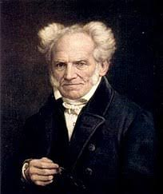
Artur Šopenhauer (1788-1860)
Autor: mr Gorana Đudurović Praštalo

Slide 2
Biografija
Rođen je u bogatoj porodici njemačkog trgovca u Danzigu (današnji Gdanjsk).
Otac je odredio da se zove Artur. Htio je da mu se ime isto piše na svim evropskim jezicima. Smatrao je da će njegovom sinu biti u 19. vijeku olakšani trgovački poslovi i da se bogatstvo i uspjesi neometano realizuju.
Nazvao se „neprijateljem Hegela i njegove svite".
Kao poznati ženomrzac nije se ženio. Uzgajao je pudlice, po kojima je postao poznat svojim sugrađanima.

Slide 3
ŠOPENHAUEROVO STVARALAŠTVO
“O četvorostrukom korenu načela dovoljnog razloga”-doktorski rad uvertira u njegovo glavno djelo
“Svet kao volja i predstava”(1819)

Slide 4
Uticaji-Odnos prema filozofskoj tradiciji
Na Šopenhauera su uticale Platonova, Kantova filozofija i elementi indijske filozofije a naročito budizam.
Platonov uticaj se vidi u razlikovanju idejnog i materijalnog svijeta, za koji Šopenhauer smatra da je prekriven ‘velom Maje’ tj. pun pričina, varke i da je iza istinska stvarnost.
Ko ne poznaje Kanta i ko nije uočio važnost njegovog kopernikanskog okreta ostaje dijete u filozofiji. Ovaj svijet nije samo od fenomena već je on predstava. Čovjek konstruiše svijet i svemu daje ‘razlog’. Prema Šopenhaueru sve predstave u svijetu podređene su ‘načelu razloga’.A pod razlogom on obuhvata kauzalno objašnjenje

Slide 5
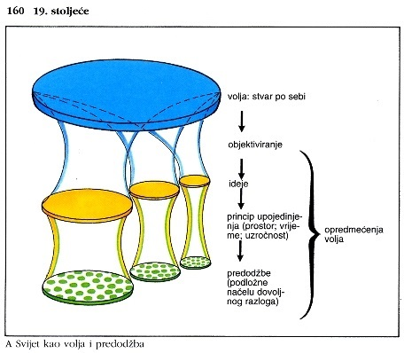
Voluntarizam
Predstavnici voluntarizma su Niče i Šopenhauer.
Središnji pojam Šopenhauerove filozofije je volja koja je bit svih stvari.
Volja i djelovanje su isto, i ona nije psihološki fenomen, gdje predstavlja svjesne težnje već ontološki princip. Svjetska pravolja očituje se jednako na području anorganskog, organskog i svjesnog sloja stvarnosti.

Slide 6
U području anorganskog kao sila,kao mehanički uzrok kretanja (teža, magnetizam)
U području organskog kao nagoni, nesvjesna slijepa aktivnost
Svjesni sloj – kao svjesne ideje
Volja predstavlja gospodara a intelekt slugu!
Volja nas vodi u životu, ona je besciljna, besmislena i nemoguće ju je posve zadovoljiti.

Slide 7
Pesimizam
Šopenhauer voluntarizam vodi u pesimizam.
“Svijet je grozno i neprivlačno mjesto.”
“Šest dana bijede i sedmi dan dosade.”
“Ovo je najgori od svih mogućih svjetova.”
Besmislenost života
Čovjek je uvijek napušten i ugrožen.

Slide 8
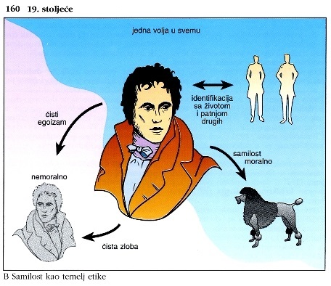
Etika
Nezadovoljstvo koje je stvorila volja prevazilazi se etikom.
Tu se vidi uticaj indijske filozofije, budizma.
Četiri Budine plemenite istine slijedio je Šopenhauer. ( 1. Život je patnja. 2. Patnja izaziva vezivanje. 3. Postoji lijek za patnju, prestanak vezivanja. 4. Postoji određeni put od 8 koraka ka prosvjetljenju.)
Nirvana u budizmu poništava individualizam.
Individualizma se oslobađamo ako razvijemo vrlinu saosjećanja i umjetnost.

Slide 9
Umjetnost
Umjetnost nas prema Šopenhaueru oslobađa , omogućava doživljavanje katarze.
Posebno je cijenio muziku kao najviši vid umjetnosti.
Najviša vrijednost umjetnosti je palijativna funkcija.
Umjetnost je naša tješiteljica!

Slide 10
Čovjek- genije i talenat
Čovjek je biće koje ima dvije trećine volje i jednu trećinu intelekta.
Genijalni ljudi imaju dvije trećine intelekta a jednu trećinu volje.
Talentovan čovjek pogađa metu koju svi vide, a genijalan pogodi onu koju niko ne vidi!

Slide 11
Literatura
Šopenhauer A. 1984. Svet kao volja i predstava. Beograd: Grafos.
Cimer R. 2010. Kapija filozofa. Beograd: Laguna.
Kuper D. E. 2003. Svetska filozofija. Novi Sad: Svetovi.
Jalom D. I. 2015. Lečenje Šopenhauerom. Beograd: Nova Knjiga.
Kunzmann P., F-P. Burkard F-P. i F. Wiedmann. 2001. Atlas filozofije. Zagreb: Golden marketing.

